Slide 1
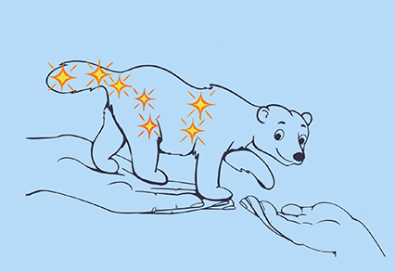
ОТКРЫТЫЙ ДИСТАНЦИОННЫЙ МЕТОДИЧЕСКИЙ СЕМИНАР
УЧИТЕЛЕЙ АСТРОНОМИИ И АСТРОПЕДАГОГОВ
https://astroteacher.ru/
ТЕМА:
Астрономические наблюдения
со школьниками
«Наблюдательные задачи Астротурнира»
Н.Е.Шатовская, к.п.н., школа № 179 г.Москвы
16 апреля 2025 года

Slide 2
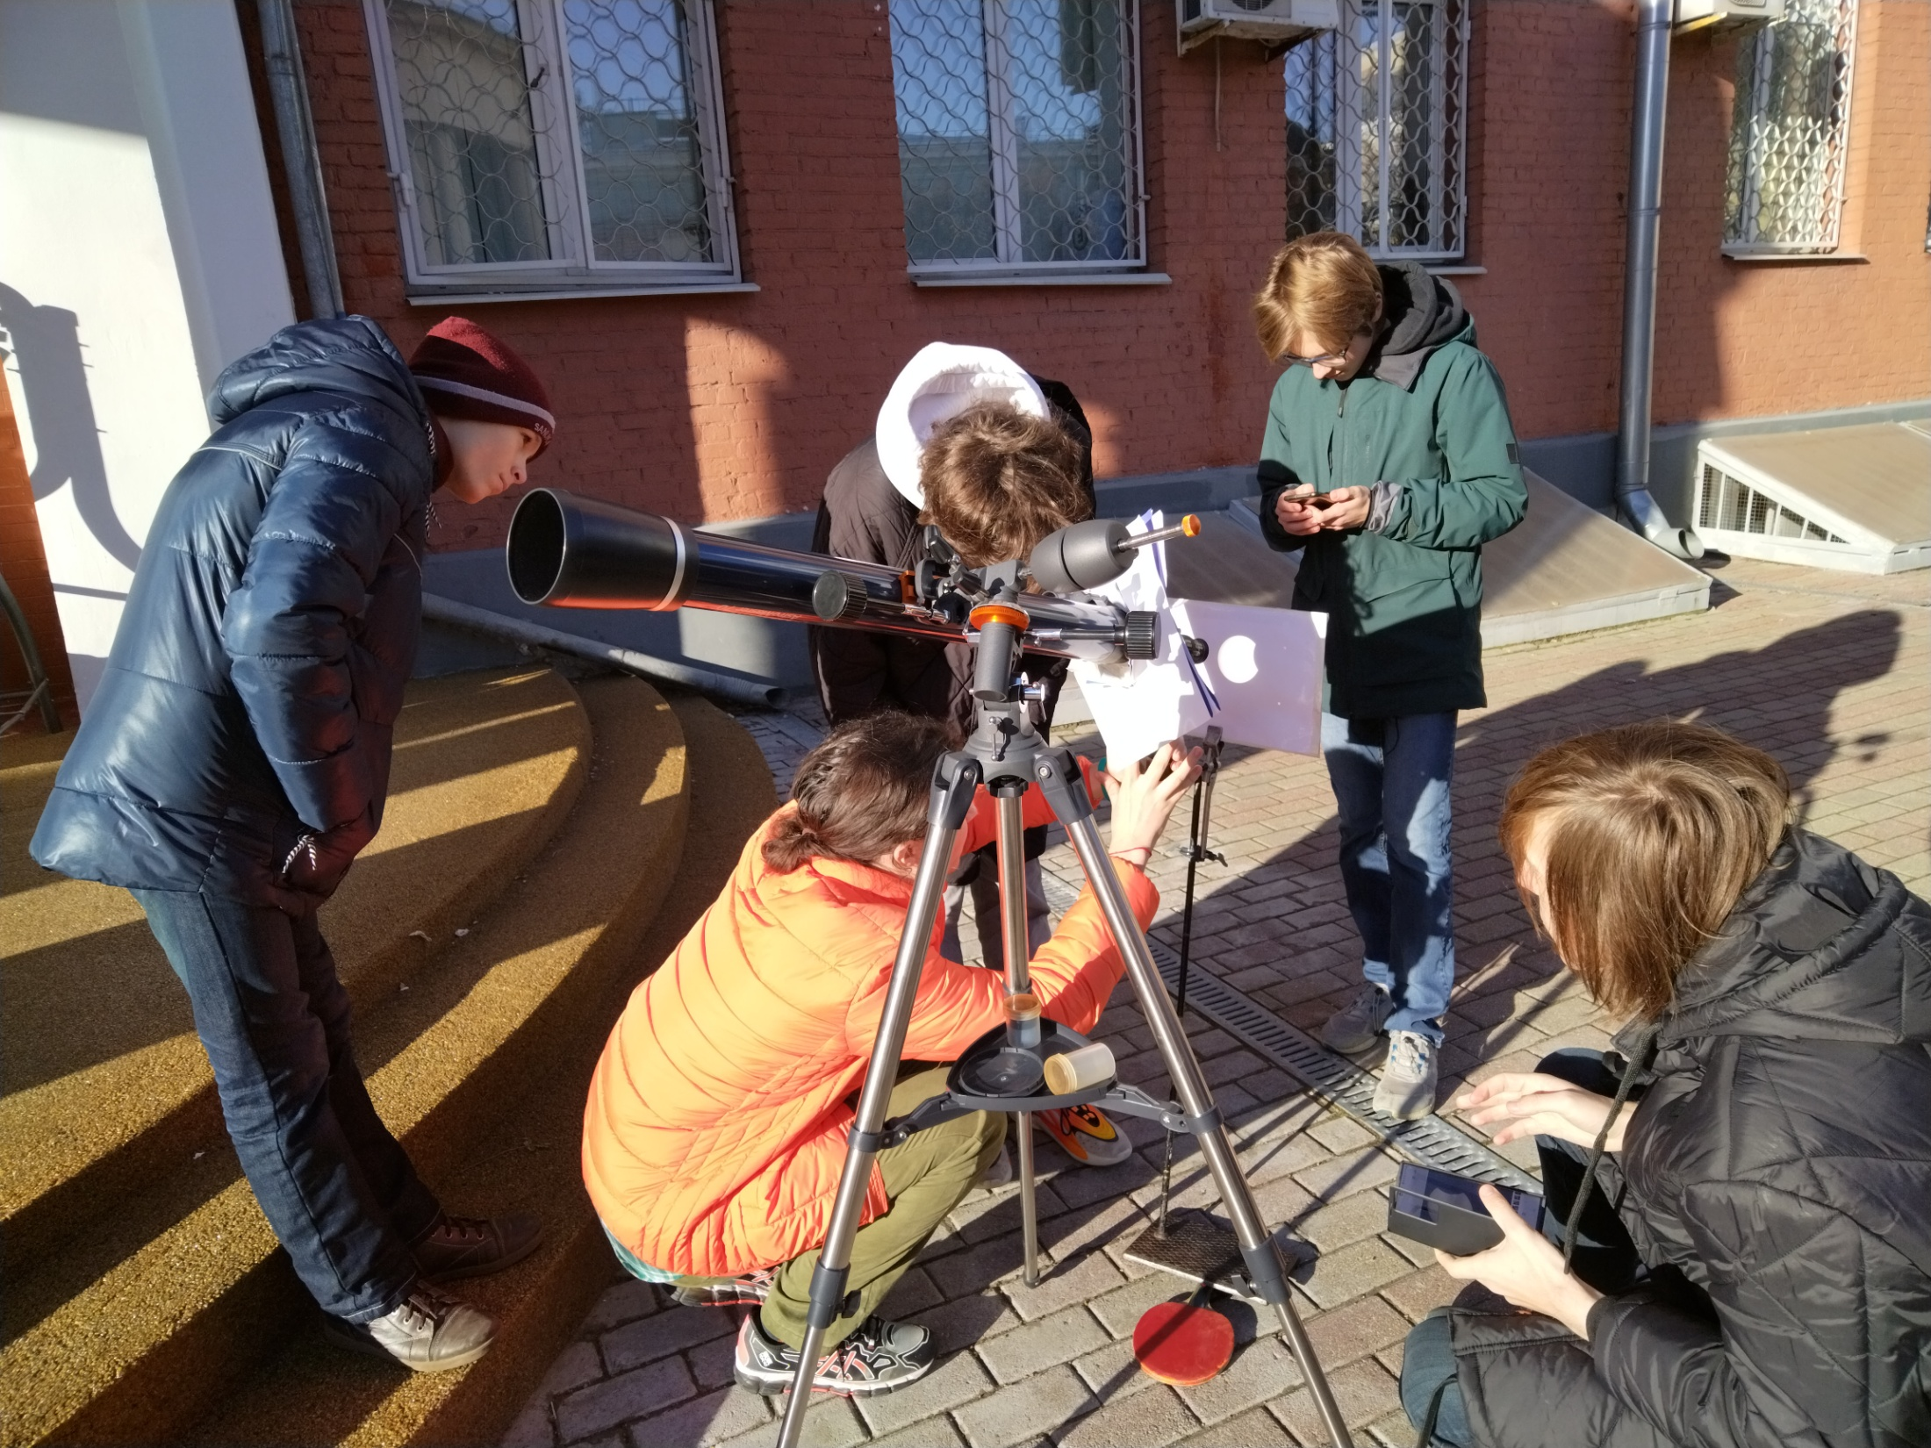

Slide 3
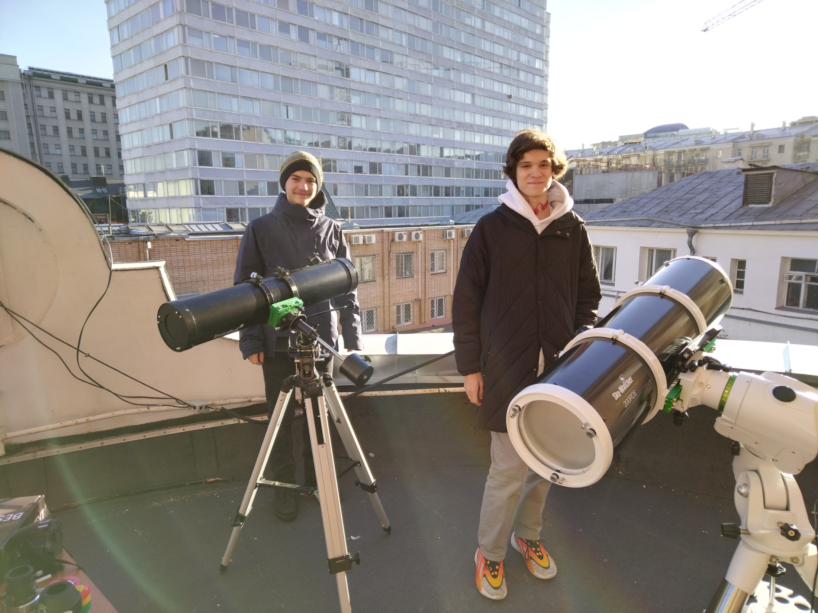

Slide 4
Школа № 179 г.Москвы – постоянный участник
Астрономического турнира школьников - http://astroturnir.ru
Об Астротурнире:
Статья "«Астротурнир – новая форма внеурочной работы по астрономии»" - Материалы ХI Международной научно-методической конференции «Физическое образование: проблемы и перспективы развития». Часть 2. – М.: МПГУ, 2012, стр.110-112.
Статья «Одиссея капитана и его команды» - журнал "Физика" (приложение к газете "Первое сентября") № 11 за 2015 г., электронное приложение.
Статья "Астрономический турнир как форма организации учебно-исследовательской работы школьников" (в соавторстве с Р.Р.Акметдиновым). - журнал "Физика в школе" N 1 за 2022 г., стр. 56-62
Видеофильм об Астротурнире (2021 год)

Slide 5
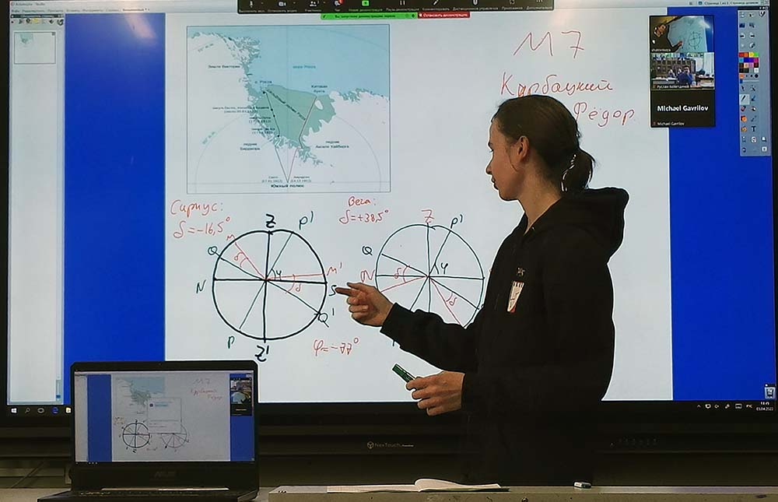

Slide 6
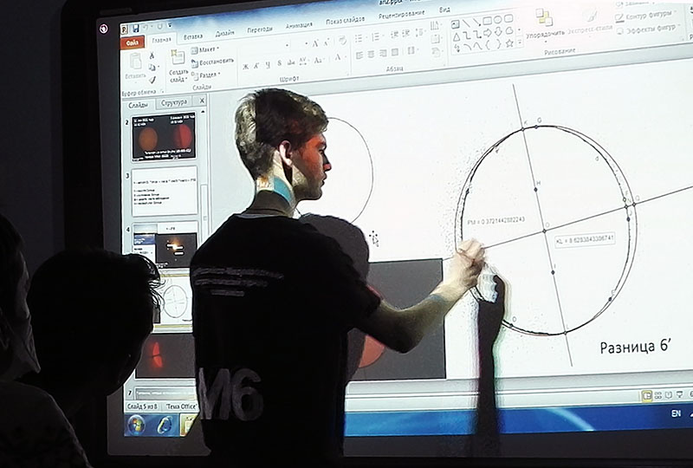

Slide 8
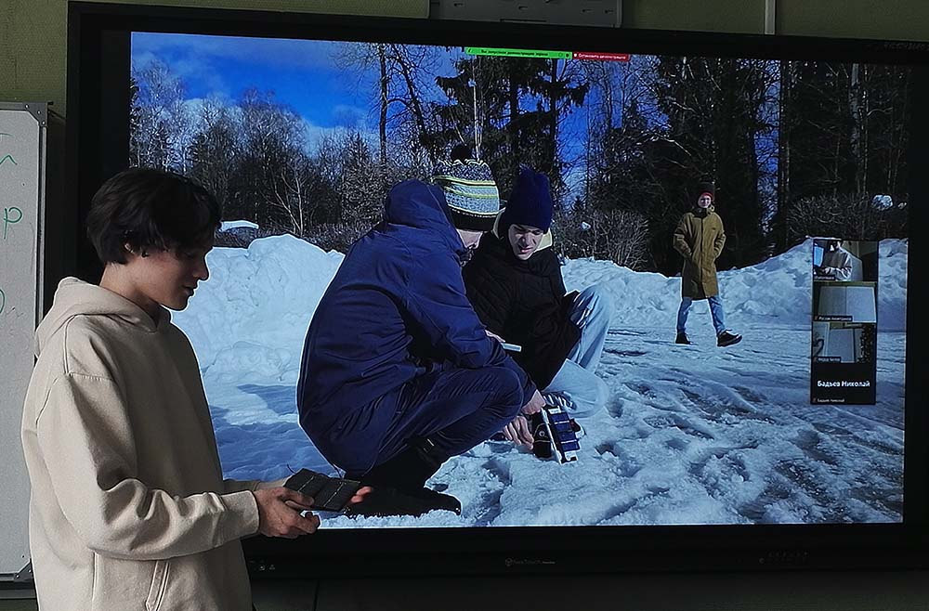

Slide 9
В условиях отсутствия условий…
Астротурнир-2012. Определение широты.
Вы находитесь на балконе южной стороны дома, впереди – городской пейзаж, многоэтажная застройка вместо горизонта. Возможности наблюдения северной половины неба нет. Предложите наиболее простой способ экспериментального определения широты местности вашего пребывания. В Вашем распоряжении то, что бывает в обычной квартире, плюс (непрофессиональное) оборудование любителя астрономии. Исследования нужно провести в течение одной ясной ночи февраля 2012 г. Проведите исследования. Реализуйте свои предложения, получите результаты.
Астротурнир-2010. Оконные стёкла.
Проведите исследования и выясните, насколько оконные стёкла (все 2-3 стекла в окне или стеклопакет) мешают астрономическим наблюдениям. Критерии, по которым следует оценивать эти эффекты, определите самостоятельно.

Slide 10
Простые вещи
Астротурнир-2011. Полярная звезда.
Используя телескоп или длиннофокусный объектив, сделайте несколько фотографий приполярной области неба. Предложите наиболее простой способ экспериментального доказательства (с помощью фотографирования или иного метода) того, что Полярная звезда расположена не точно в точке Северного полюса Мира, а почти на расстоянии градуса от неё. Проведите исследования. Реализуйте свои предложения, получите результаты.
Астротурнир-2019. Наклон эклиптики.
Предложите способ или несколько способов экспериментального определения угла наклона плоскости эклиптики к плоскости небесного экватора. Проведите наблюдения в первых трёх недель февраля, получите результаты.

Slide 11
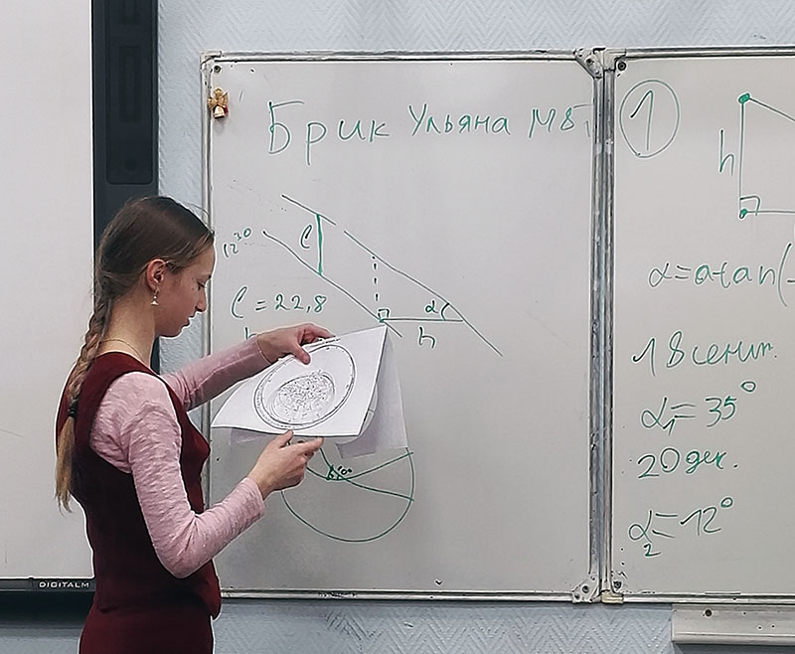

Slide 12
Невооружённым глазом
Астротурнир-2021. Исследования Луны.
Луна – ближайшее небесное тело. Довольно много сведений о ней астрономы получили ещё в дотелескопическую эпоху. Давайте повторим их путь: понаблюдаем за Луной невооружённым глазом и из полученных данных вычислим характеристики Луны и её орбиты (а может быть, получим сведения и о других космических телах?) В рамках задачи считаем, что Ваши коллеги уже провели наблюдения Луны из различных точек Земли и, таким образом, суточный параллакс Луны стал известен.
Астротурнир-2014. Орбита Юпитера.
Определите радиус орбиты Юпитера на основе наблюдений планеты невооружённым глазом летом-осенью 2013 – зимой 2014 года.

Slide 13
По мотивам текущих событий
Астротурнир-2012. Лунное затмение.
Теневые фазы полного лунного затмения 10 декабря 2011 года будут видны на всей территории России и Казахстана. Определите по наблюдениям затмения его максимальную фазу, оцените звёздную величину затменной Луны в момент наибольшей фазы, опишите явление по шкале Данжона.
Астротурнир-2025. Луна «высокая» и «низкая».
В последние годы для обозначения периодов с наибольшей и наименьшей высотой кульминации полной Луны в одни и те же месяцы различных лет стали употребляться термины «высокая Луна» и «низкая Луна» соответственно. (Термины далеко не общепринятые, но будем их использовать в этой задаче).
Какие наблюдения можно провести, чтобы выяснить, в январе-феврале 2025 года Луна является «высокой» или «низкой»? Предложите несколько способов и проведите соответствующие наблюдения. Сделайте выводы. Определите (оцените) из наблюдений наклон лунной орбиты к плоскости эклиптики и текущее положение восходящего узла лунной орбиты по отношению к точке весеннего равноденствия.

Slide 14
В марте 2020 года на портале поддержки астрономического самообразования школьников astrodistant.ru стартовал новый проект - круглогодичная интеллектуальная игра для наблюдателей
«Астротурнир-онлайн»
За пять лет была накоплена база простых исследовательских заданий для школьников 7-9 классов. Фактически астротурнир-онлайн представляет собой пропедевтический уровень учебно-исследовательской работы школьников.

Slide 15
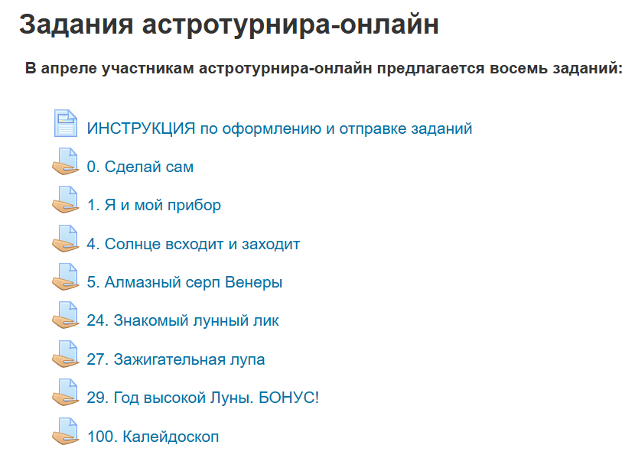
Структурно игра состоит из четырёх этапов (по сезонам года) и двенадцати месячных туров. Присоединиться к игре можно в любой момент. Многие задания являются сезонными (т.е. повторяются), другие посвящены текущим астрономическим событиям. Ежемесячно обновляется рейтинг достижений участников.

Slide 16
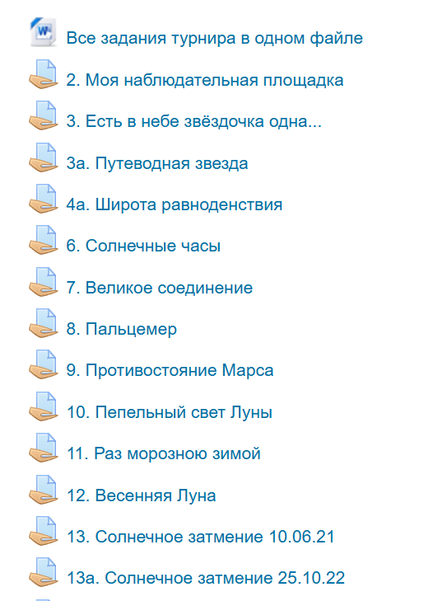
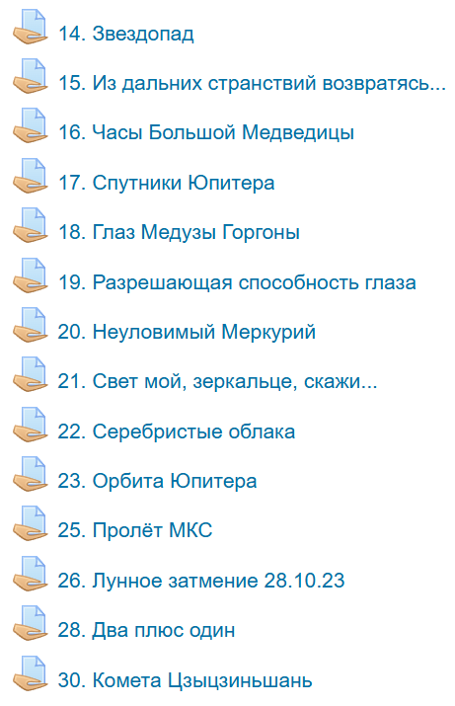

Slide 17
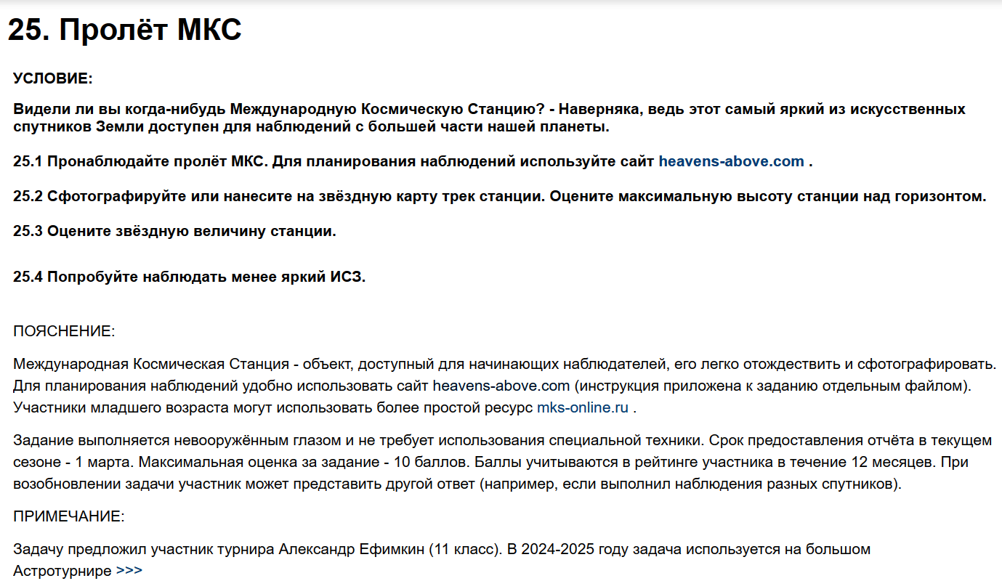
Пример наблюдательного задания игры «Астротурнир-онлайн».
Существенно, что задания турнира, как правило, не требуют специального оборудования и выполнимы даже в условиях городской засветки.

Slide 19
Пример задания конструкторского типа

Slide 20
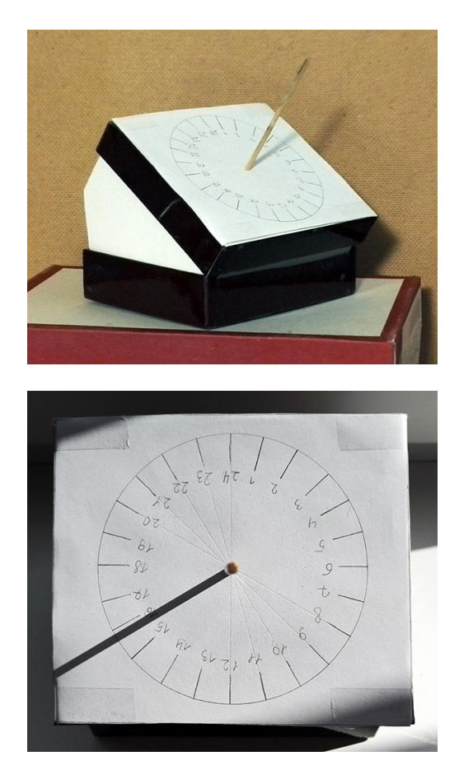
Пример ученической работы

Slide 21
Несколько полезных ссылок:
«Астрономические наблюдения под руководством учителя»
(фрагмент советской методички к курсу астрономии для выпускного класса
средней школы, предусматривавшему 4 часа вечерних наблюдений) >>>
Н.К.Андрианов, А.Д.Марленский «Астрономические наблюдения в школе».
Книга для учителя, 1987 год >>>
Е.П.Левитан «Дидактика астрономии», 2004 год,
глава V «Школьные астрономические наблюдения» >>>
«Обсерватория на школьной крыше» (в школе № 1502 г.Москвы) >>>
И.В.Галузо «Простейшие астрономические наблюдения звёздного неба» (невооружённым глазом). 2018 год >>>
Р.Я.Жучков, Е.Н.Типикина «Астрофотография в задачах». 2017 год >>>
Э.В.Важоров «Наблюдения звездного неба в бинокль и подзорную трубу».
Книга для любителя астрономии >>>
ЧТО наблюдать? КАК наблюдать? - подборка статей редактора сайта "RealSky" Романа Бакая, 2010 год >>>

Slide 22
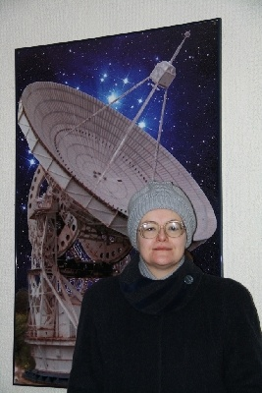
Спасибо
за внимание!
Адрес для связи: shatovskayanatalya@yandex.ru
Веб-сайты:
http://myastronomy.ru
http://astrodistant.ru
https://astroteacher.ru/
Группа ВКонтакте
«Школьная астрономия
Московского региона» - https://vk.com/club63130633

